Slide 1
TÉCNICO ESTÉTICA E MASSOTERAPIA
Nutrição
AULA 11 – Estratégias nutricionais para controle do peso
Prof.:Giovani Mª Schiessl Wachholz
NUTRICIONISTA
CRN:1331

Slide 2
OBJETIVO DA AULA
- Profissionais que atuam na área da saúde / estética corporal, portanto também são profissionais que devem atuar na promoção e prevenção á obesidade;
- Conhecimento quanto as diferentes estratégias nutricionais irá auxiliar estes profissionais;
- Orientação previa / básica alimentação adequada;
- Melhores resultados de seus procedimentos se aliado a um programa de nutricional adequado;

Slide 3
IMPACTO DA OBESIDADE NA DOENÇA
Cerca de 11 milhões de pessoas morreram de alguma doença decorrente de maus hábitos alimentares. (pesquisa 2017).
Pesquisa que examinou as tendências de consumo em 195 países entre 1990 e 2017. A maior proporção de mortes decorrente de má alimentação foi registrada no Uzbequistão (195º colocado). País com a menor proporção foi Israel, com apenas 89 mortes por 100 mil pessoas, seguido por França, Espanha, Japão e Andorra. Brasil ficou em 50º lugar.
Uma das principais constatações do professor Christopher Murray, da Universidade de Washington, autor da pesquisa, é a seguinte:
Principal constatação da pesquisa: pessoas estão comendo quantidades excessivas de açúcar e sódio, enquanto consomem cereais, grãos, frutas e legumes em quantidade insuficiente.

Slide 4
Promoção a saúde
Desde 1999 o Brasil vem ampliando e incrementando estratégias de promoção e prevenção a obesidade. Incentivo, apoio e proteção através de diferentes estratégias Nutricionais que combatem a Obesidade.
A nutrição tem a importante missão de difundir hábitos alimentares saudáveis e facilitar sua adoção. Praticar uma Nutrição baseada em ciência e promoção de saúde.

Slide 5
Promoção da saúde
Novo conceito de uma nutrição de resultados deve ser embasada em uma Reeducação Alimentar.
Dieta: termo utilizado na dietoterapia que implica na restrição / proibição de alimentos.
Função do nutricionista: avaliar o organismo/indivíduo e suas necessidades calóricas. Definir um plano alimentar personalizado de acordo com as demandas calóricas e nutricionais de cada um.
Programa nutricional em que o paciente esteja proposto a seguir, fazendo as mudanças que julgar necessárias ao longo do tempo, que tenha acompanhamento do profissional.

Slide 6

CONDUTA
Conduta nutricional significa a decisão de tratamento que o nutricionista determina para cada paciente.
Por exemplo, frente a um paciente com sobrepeso ou com hipertensão, a conduta nutricional poderia ser dieta hipocalórica ou hipossódica, respectivamente.

Slide 7

ORIENTAÇÃO
Educação ou ainda aconselhamento nutricional é o processo pelo qual os pacientes são auxiliados a selecionar e implementar comportamentos desejáveis de nutrição e estilo de vida.
Ex. paciente com sobrepeso, a orientação nutricional seria explicar porque ele deve adquirir hábitos alimentares mais saudáveis, optando por alimentos menos calóricos. Para o paciente hipertenso deve-se explicar porque ele deve evitar o consumo de alimentos ricos em sódio. Incentivá-lo a praticar atividades físicas para auxiliar na perda de peso e melhora da hipertensão.

Slide 8

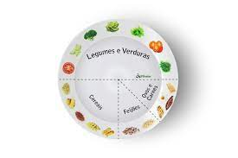
Educação nutricional
Processo de modificar e melhorar o hábito alimentar a médio e longo prazo, preocupa-se com as representações sobre o comer e a comida e com os conhecimentos, atitudes e valores da alimentação para a saúde, buscando sempre a autonomia e conscientização do indivíduo.
Exemplos: orientação quanto a composição dos alimentos através do conhecimento de informações nutricionais;
Orientação utilizando representações gráficas: pirâmide, prato saudável, semáforo dos alimentos etc;

Slide 9
Aconselhamento nutricional
Aconselhamento nutricional é o processo que os clientes são efetivamente auxiliados a selecionar e implementar comportamentos desejáveis de nutrição e estilo de vida.
Atingir o melhor resultado no tratamento nutricional de um paciente é uma meta continua a ser trabalhada por um nutricionista.
Nos deparamos com uma diversidade de condutas e protocolos nutricionais prontos na internet, sem fundamento cientifico, nosso papel é esclarecer informações.

Slide 10
Aconselhamento nutricional
Psicologia é o pilar de sustentação. O aconselhamento nutricional deve ser visto com uma abordagem que visa estimular o paciente a fazer as suas próprias escolhas alimentares, contemplando seus desejos, emoções, percepções sobre sua alimentação, respeitando sua cultura e regionalidade. Neste modelo o nutricionista, que assume um papel de terapeuta, guia e facilita o processo das escolhas alimentares com o objetivo de promover mudanças reais e sustentáveis.
Nutricionista desenvolve competências e habilidades terapêuticas mais humanizada. Ao invés de “prescritor”, auxilia na identificação dos problemas nutricionais, relacionando as emoções X comportamento alimentar e auxilia a busca de estratégias para mudanças.

Slide 11
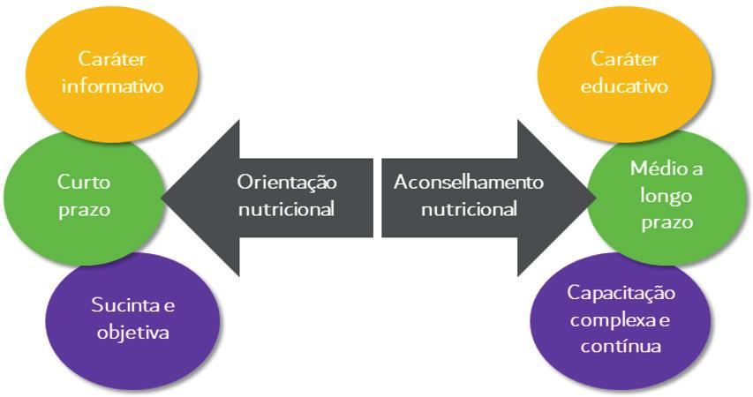

Slide 12
Controle fisiológico ingestão alimentos
Ingestão de alimentos é uma necessidade básica para a manutenção do organismo, existindo mecanismos de regulação e de alerta, como a sensação de fome e de saciedade.
Os principais centros neurais responsáveis pela regulação da ingestão dos alimentos são os núcleos laterais do hipotálamo (centros de fome e saciedade).
Esta regulação pode ser interferida pelos processos de mastigação, digestão, absorção no intestino e estado psicologico.

Slide 13
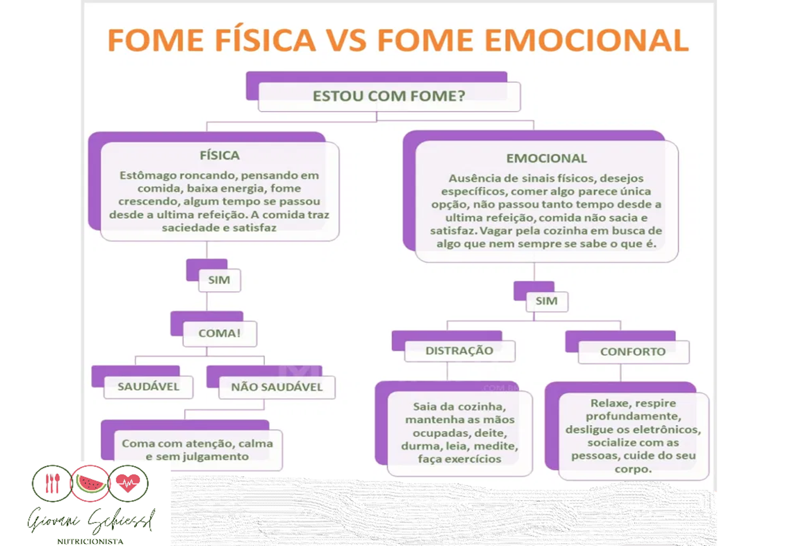
Saciedade x consciência alimentar

Slide 14
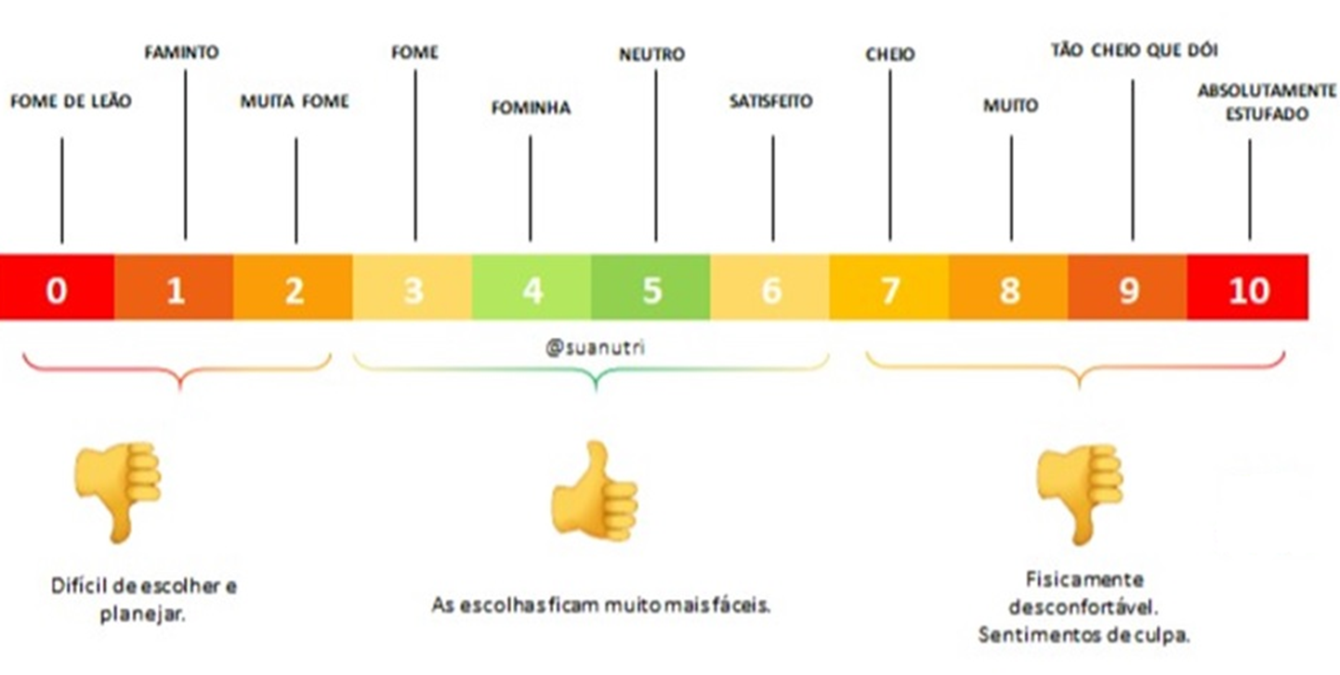

Slide 15
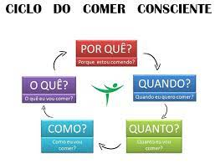

Slide 16
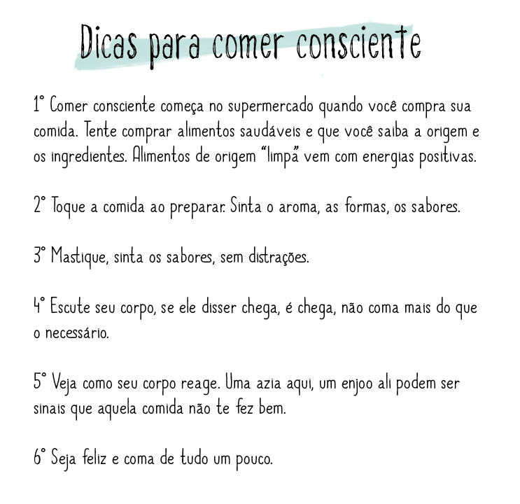

Slide 17
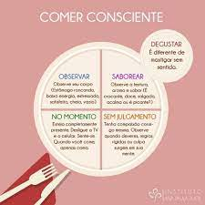

Slide 18
PLANO ALIMENTAR
Plano Alimentar: proposta de alimentação adequada que pode ser de qualitativa (qual nutricionista irá inserir alimentos de melhor qualidade no cotidiano deste pct); Proposta qualitativa (nutricionista irá calcular calorias fazer uma distribuição dos macro e micronutrientes entre as refeições do dia do pct.
Plano alimentar quantitativo geralmente ocorre uma restrição calórica de 250 a 500 kcal do que é avaliado na TMB. Podendo chegar a uma restrição de 800 kcal dependendo do caso (curto espaço de tempo).
Ambos (qualitativa /quantitativa) podem ser utilizadas para perda de peso.

Slide 19
Detox antiinflamatoria
Função de “diminuir a ingestão calórica, limpar o organismo e o nutrir apenas com alimentos saudáveis”.
São retirados do menu diário alimentos processados ruins (existem comidas em latas e pacotes que são, sim, perfeitamente aceitáveis para consumir), industrializados ricos em corantes, conservantes, alguns casos glúten , lactose, doces refinados.
Foca-se nas verduras (verdes) e frutas, sucos, sopas que não geram toxinas.
Contras: por ser muito restritiva difícil seguir muitos tempo.
Orientamos adotar esta estratégia 1 a 2 x na semana

Slide 20
LOW CARB
Plano nutricional baseado no consumo de alimentos com percentual de carboidratos reduzidos, dando prioridade aos carboidratos de baixo índice glicêmico e alimentos minimamente processados, excluindo da alimentação os carboidratos refinados
Em planos alimentares tradicionais utilizamos uma distribuição de macronutrientes em cerca de 45 a 60%
Low carb: ingestão mínima de 5% e máxima de 25 ou 30% (130grs) da ingestão diária de carboidratos. Permitido um dia ou refeição livre na semana.
Slow carb: redução para a ingestão mais próxima de 45% de carboidratos. Focada na ingestão de carboidratos que são absorvidos mais lentamente. Índice glicêmico ou carga glicêmica mais baixos, alimentos integrais e in natura.

Slide 21
Prós e contras
Prós: perda de peso rápida;
Baixa e controla níveis glicemia (pré e diabéticos);
Melhora do sono e da disposição;
Combate ao desenvolvimento do câncer;
Controle da sensação de saciedade no hipotálamo;
Eficiente para manutenção e perda de peso logo prazo;
Contras: provocar sobrecarga renal e a desregulação do organismo, além de efeitos desagradáveis como desidratação e desmaios;
Prisão de ventre
Pode desencadear compulsão alimentar;
OBS: devem ser realizadas sob orientação de nutricionista.

Slide 22
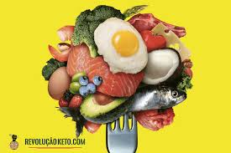
cetogênica
Trata-se de um regime alimentar que prevê um alto consumo de gordura e de proteína e uma baixa ingestão de carboidratos.
Células preferem usar o açúcar presente no sangue, que provém dos carboidrados, como fonte de energia. Na falta, começam a decompor a gordura armazenada em moléculas chamadas corpos cetônicos. Geralmente ocorre de dois a quatro dias depois do início de uma restrição com menos de 50 gramas de carboidrato diárias. (depende pessoa).

Slide 23
Prós e contras
Prós: perda de peso rápida, se aceita bem pelo organismo pessoa;
Contras: provocar sobrecarga figado, efeitos desagradáveis como desidratação (se ñ tiver bom aporte hídrico), náuseas, vômitos, problemas para dormir"
Prisão de ventre
OBS: devem ser realizadas sob orientação de nutricionista.

Slide 24
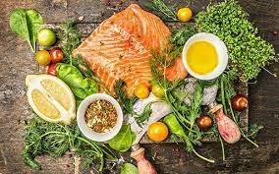
paleolítica
Baseada na alimentação dos nossos ancestrais, uma opção que muitas pessoas recorrem com o intuito de perder peso.
Baseada no corte de carboidratos e aumento da ingestão de proteínas, oleaginosas e sementes na alimentação diária.
Prevê eliminação do consumo de alimentos industrializados em geral, com glúten ou lactose, uma vez que o consumo destes alimentos atualmente pode estar associado ao ganho de peso, aparecimento de inflamações, distúrbios endócrinos e metabólicos.

Slide 25
Prós e contras
Prós: reduz circunferência abdominal;
Pode ser benéfica para melhora da síndrome metabólica
(para resultados importante acompanhamento nutricional)
Descontrole da microbiota intestinal.
Prisão de ventre
OBS: devem ser realizadas sob orientação de nutricionista.

Slide 26
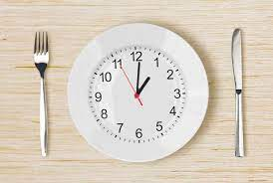
JEJUM INTERMITENTE
Um tipo de programa alimentar que intercala períodos programados de ausência de alimentação com períodos de ingestão controlada de alimentos.
Técnica utilizada por nossos ancestrais, que jejuavam por longos períodos, se quisessem se alimentar tinham que caçar e pescar o próprio alimento.
Existem diversos protocolos de Jejum intermitente, porém validados cientificamente poucos de no máximo 18 horas de jejum, janelas de alimentação de 6, 8, 10hrs;
Alguns protocolos respeitando o ciclo circadiano do individuo

Slide 27
Prós e contras
Prós:
Perda de peso rápida;
Fácil adaptação;
Controle níveis glicemia;
Estimula sistema de saciedade
Contra:
Prisão de ventre
Metabolismo lento
Episódios de Compulsão alimentar
OBS: devem ser realizadas sob orientação de nutricionista.

Slide 28
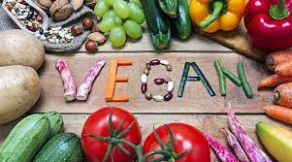
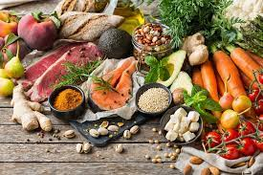
OUTROS TIPOS
=>Mediterrânea: comida fresca e natural como frutas, legumes, peixes, azeite, oleaginosas, grãos e cereais, pequena quantidade vinho e derivados do leite.
=>Vegana: é um estilo de vida, não inclui nenhum tipo de alimento de origem animal.

Slide 29
OUTROS TIPOS
=> Tipo sanguíneo tem forte influência no organismo. Determinam a eficiência do metabolismo, sistema imunológico, estado emocional e até da personalidade de cada indivíduo, promove o bem-estar, diminui o peso e fortalece a saúde a partir de uma mudança de hábitos alimentares.
Para cada grupo sanguíneo, os alimentos podem ser classificados como:
Positivos: alimentos que previnem e tratam doenças
Neutro: alimentos que não previnem doenças porém também não prejudicam à pessoa
Negativos: alimentos que podem agravar ou causar danos à pessoa

Slide 30
Outros tipos
Ravenna: dividida 2 fases primeira de restrição (carboidratos), perda peso. Depois manutenção reintrodução (carboidratos) apenas integrais. Bastante restritiva, primeira fase gira em torno de 800 a 1000kcal.
Dukan: alimentação baseada em proteínas, redução considerável de carboidratos, frutas, legumes e verduras.
Dash: ajudar pacientes com problemas de pressão alta. Não preza a restrição apenas seleciona alimentos que auxiliam a baixar a pressão.
Atkins: baseada em proteina, quantidade ilimitada
Cortam glúten e lactose:

Slide 31
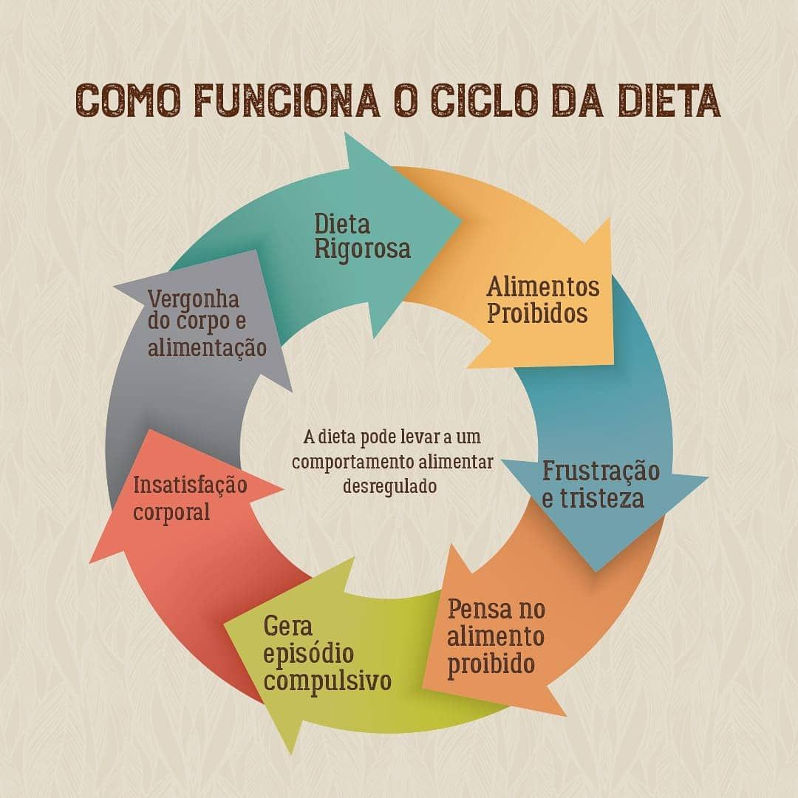

Slide 32

A MELHOR DEITA É AQUELA QUE EU CONSIGO ADAPTAR A MINHA ROTINA DIARIA OU NA MAIOR PARTE DOS MEUS DIAS.

